Slide 1


Eclipse et EGIT
Eclipse IDE
Plugin
Sara Zalarhe

Slide 2
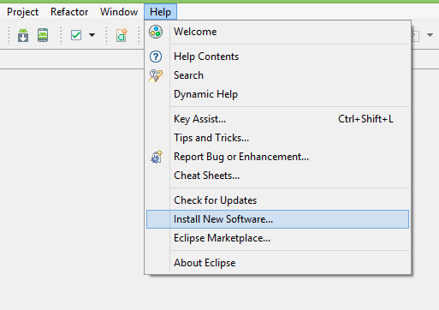
Installation Egit http://download.eclipse.org/releases/version

Slide 3
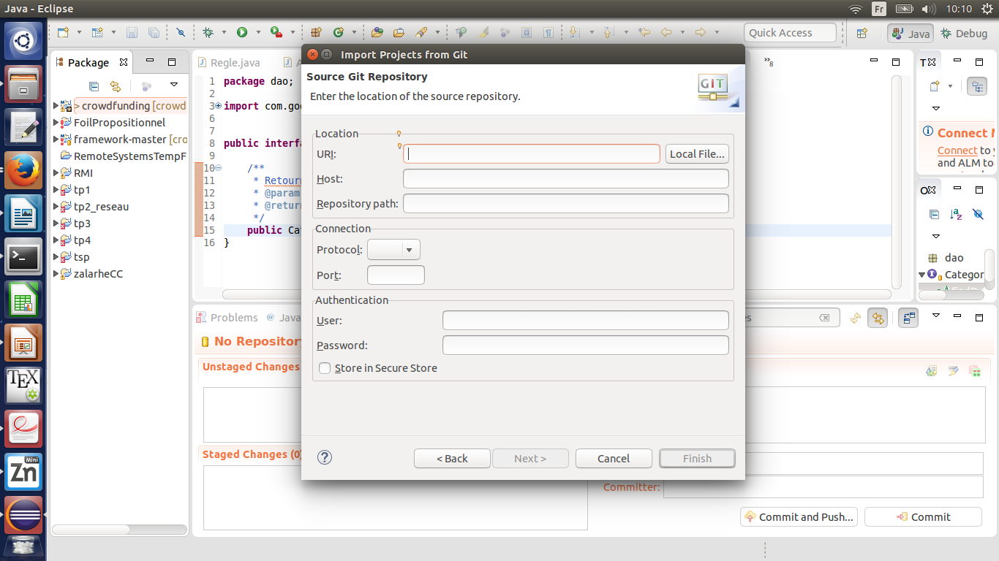
Importer le projet menu d'Eclipse, cliquez sur File → Import... → Git → Projects from Git

Slide 4
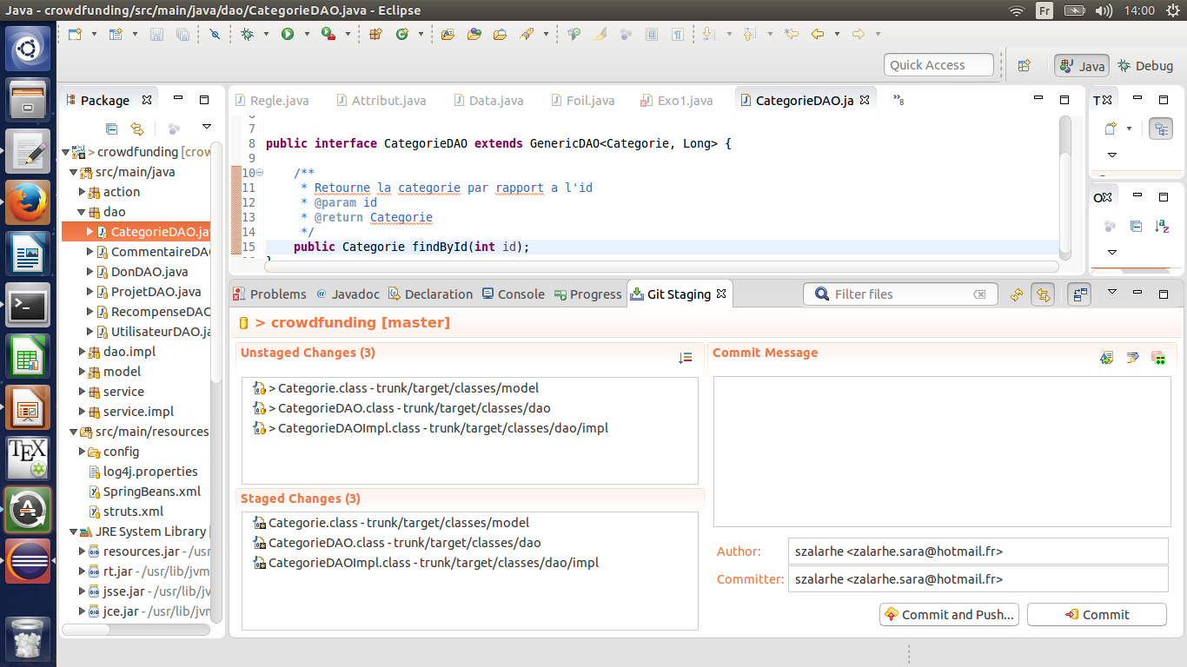
Création d’un commit
Windows > Show View > Other > Git Staging

